Slide 1
ERDİ KANBAŞ
ÖZEL EĞİTİM UZMANI

Slide 2
EĞİTİM ÇALIŞMASI DÜZENLENEN MERKEZ VE DERNEKLER
1.Diyarbakır Otizmle Mücadele Derneği (DOMDER)
2.Kütahya Otizm Derneği
3.Yalova Otizmli Çocuklar Eğitim Merkezi
4. Kuşadası-Özel Tomurcuk Çocuklar Özel ve Reh. Merkezi

Slide 3
EĞİTİM ÇALIŞMASI DÜZENLENEN MERKEZ VE DERNEKLER
5.Ankara-Özel Özem Özel Eğitim ve Reh. Merkezi
6.İstanbul-Özel Adile Göncü Özel Eğitim ve Reh. Merkezi
7.Sakarya-Özel Ada Yaşam Özel Eğitim ve Reh. Merkezi
8.İstanbul-Özel Kelebek Etkisi Özel Eğitim ve Reh.Merkezi

Slide 4
EĞİTİM ÇALIŞMASI DÜZENLENEN MERKEZ VE DERNEKLER
9.Konya-Özel Üçel Özel Eğitim ve Reh. Merkezi
10.Söke-Çağla Pınar Özel Eğitim ve Reh. Merkezi
11.Kdz. Ereğli-Özel Duyan Özel Eğitim ve Reh. Merkezi
12.Işık Üniversitesi – Müzik Topluluğu
13. İstanbul-Mavi Ay Özel Eğitim ve Reh. Merkezi
14.Balıkesir-Edremit-Vefa Özel Eğitim ve Reh. Merkezi
15.Balıkesir-Bandırma-Yeni Hayat Özel Eğitim ve Reh. Merkezi

Slide 5
EĞİTİM ÇALIŞMASI DÜZENLENEN MERKEZ VE DERNEKLER
16.Konya-Kulu- Berem Dede Özel Eğitim ve Reh. Merkezi
17.İstanbul-Yeşil Yol Özel Eğitim ve Reh. Merkezi
18.İstanbul-Sen Değilim Otizm Merkezi
19. Bursa Down Sendromu Kardeşliği Derneği
20.Sakarya Arzum Psikolojik Danışma Merkezi

Slide 6
EĞİTİM ÇALIŞMASI DÜZENLENEN MERKEZ VE DERNEKLER
21. Elazığ Mavi Kardelen Özel Eğitim Merkezi
22. İstanbul Febris Danışma Merkezi
23. Sarıyer Belediyesi – Otizm ve Otizmi Anlamak Semineri
24. Marmara Üniversitesi Dans ve Ritm Topluluğu
25. Kütahya- Psikocan Psikolojik Danışma Eğitim Akademisi

Slide 7
26.Antalya-Dikkat Geliştirme Merkezi
27.Kahramanmaraş-Kahramanmaraş Otizm Merkezi
28.Adana Terapimer Psikolojik Destek Merkezi
29.Konya-Sağduyu Özel Eğitim Merkezi
30.Niğde-Rehberim Özel Eğitim Merkezi
31.Aydın-Seda Özel Eğitim Merkezi
32.Aksaray-Yeniden Doğuş Özel Eğitim Merkezi

Slide 8
33. Afyonkarahisar – Akarçay Özel Eğitim Merkezi
34.Ankara- Nurşin Polat Çocuk Gelişim Merkezi
35. İzmir – Tolga Özel Eğitim Merkezi
36. Bursa- Canlar Özel Eğitim Merkezi
37. Kocaeli – Melek Arıcı Psikolojik Danışma Merkezi
38. Ankara – Bizim İlk Destek Özel Eğitim Merkezi
39. İzmir - Kemalpaşa-Bir Dilek Özel Eğitim Merkezi
40. Ankara – Yaman Şirinler Özel Eğitim Merkezi

Slide 9
41. İstanbul – Çekmeköy Defne Özel Eğitim Merkezi
42. Bursa – M.K.Paşa Özkocaman Özel Eğitim Merkezi
43. Manisa – Fizyomed Özel Eğitim Merkezi
44.Samsun – Aya Çocuk Erken Müdahale ve Özel Eğ. Mrk.
45. Kayseri – Yeni Koza Özel Eğitim Merkezi
46. İzmir – Ebruli Özel Eğitim Merkezi
47. İstanbul – Yeditepe Atlas Özel Eğitim Merkezi
48. Ankara – AyYıldız Özel Eğitim Kurumları
49. Sivas – Bilge Şirin Özel Eğitim Merkezi

Slide 10
50. Konya-Ereğli – Yaşam Özel Eğitim Merkezi
51. Eskişehir – Geleceğe Umut Özel Eğitim Merkezi
52. Zonguldak – Gökkuşağı Özel Eğitim Merkezi
53. Tekirdağ-Çorlu – Nergiz Özel Eğitim Merkezi
54. Samsun-Bafra Elit Özel Eğitim Merkezi
55. Antalya-Manavgat- Esma Özel Eğitim Merkezi
56. Balıkesir- Gülen Yüzler Özel Eğitim Merkezi
57. Manisa-Kula Deniz Özel Eğitim Merkezi
58. Aydın-Çine Efe Özel Eğitim Merkezi
59. Şanlıurfa-Viranşehir Karacadağ Özel Eğitim Merkezi

Slide 11
60. Kütahya Dumlupınar Üniversitesi Sürekli Eğitim Merkezi
61. Adana-Lotus Özel Eğitim Merkezi
62.Mersin –Tarsus-Sevgi Özel Eğitim Merkezi
63.Gaziantep-Pusula Özel Eğitim Merkezi
Ayrıca Bursa-İstanbul-İzmir ve Ankara’da kendimin organize ettiği eğitimler düzenlemekteyim.

Slide 13
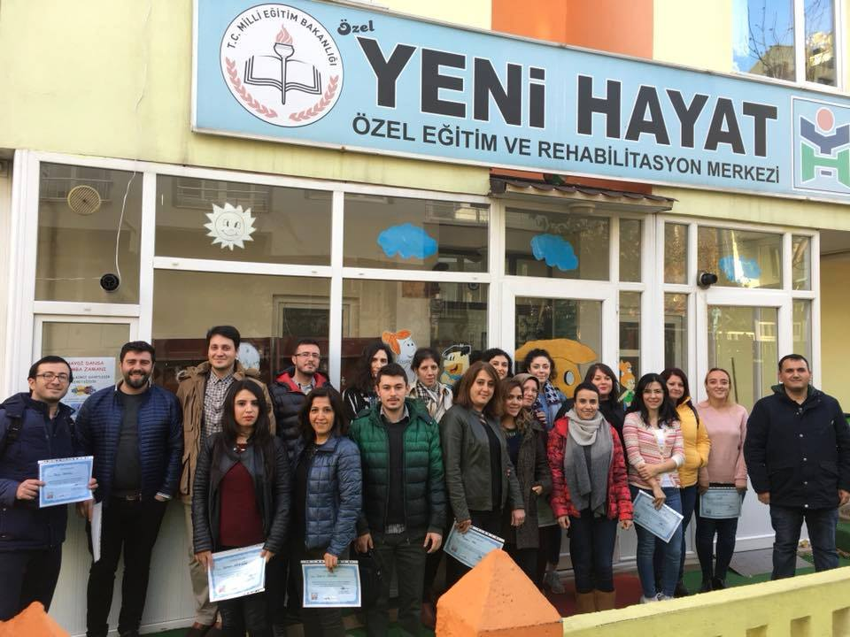

Slide 15
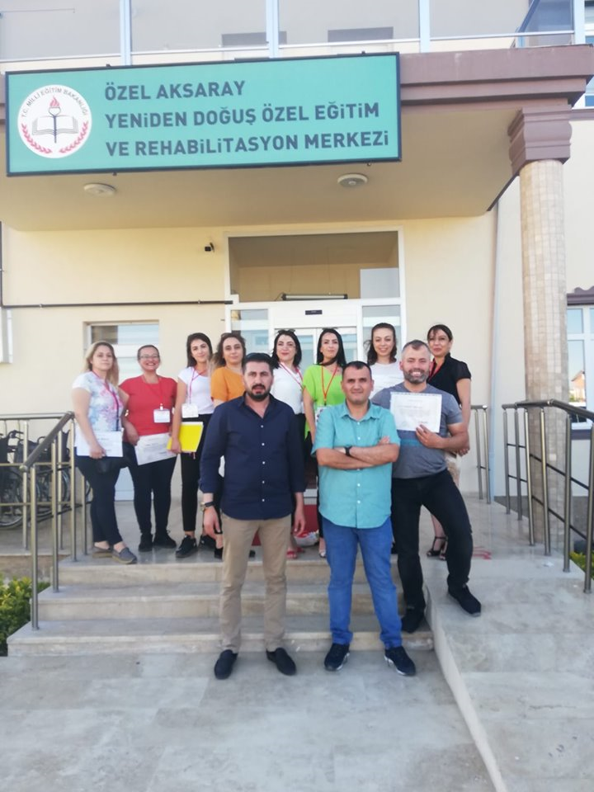

Slide 16
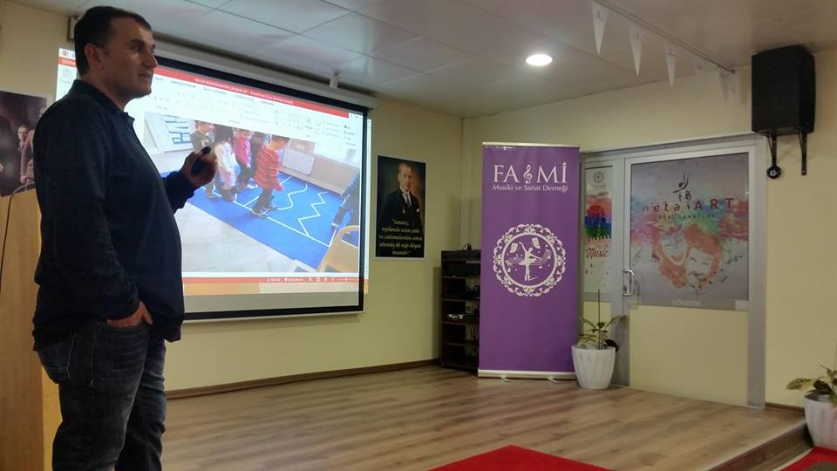

Slide 17
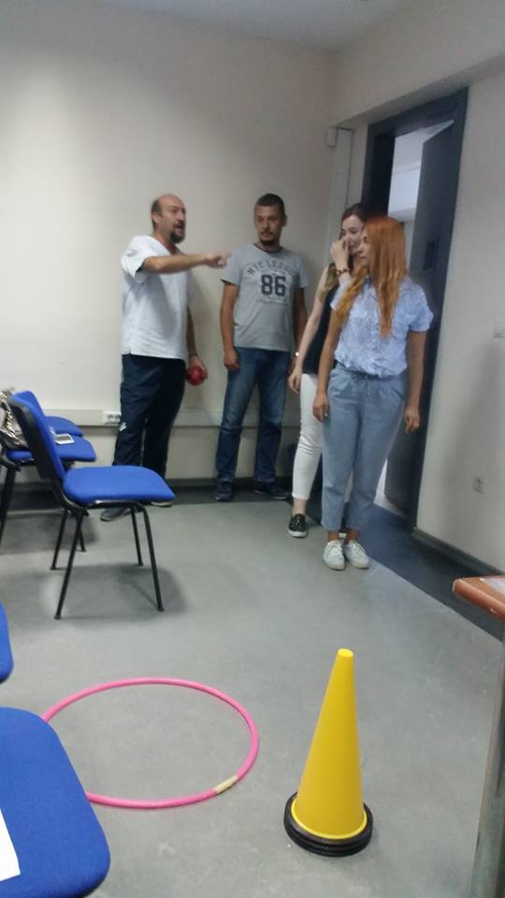

Slide 18
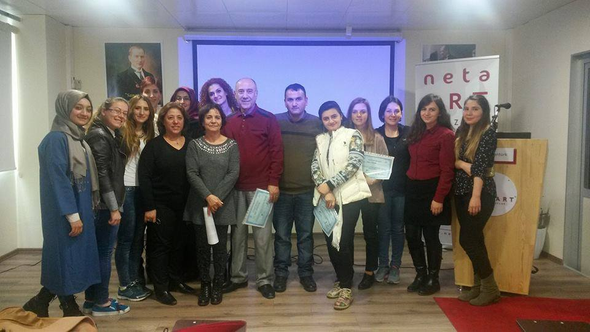

Slide 24
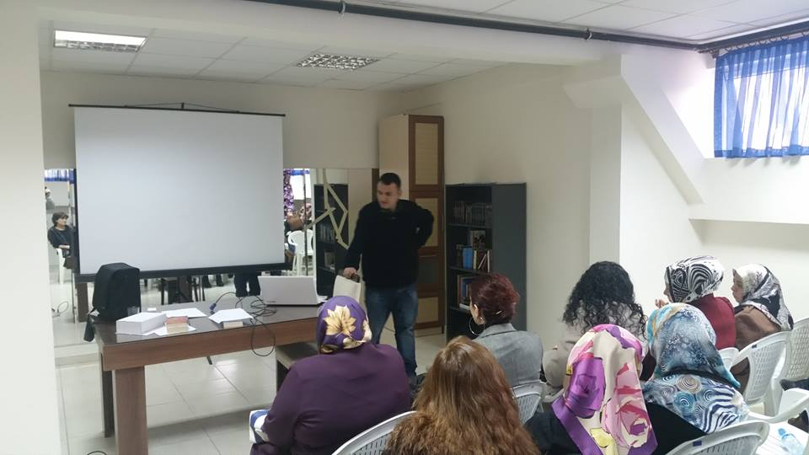

Slide 25
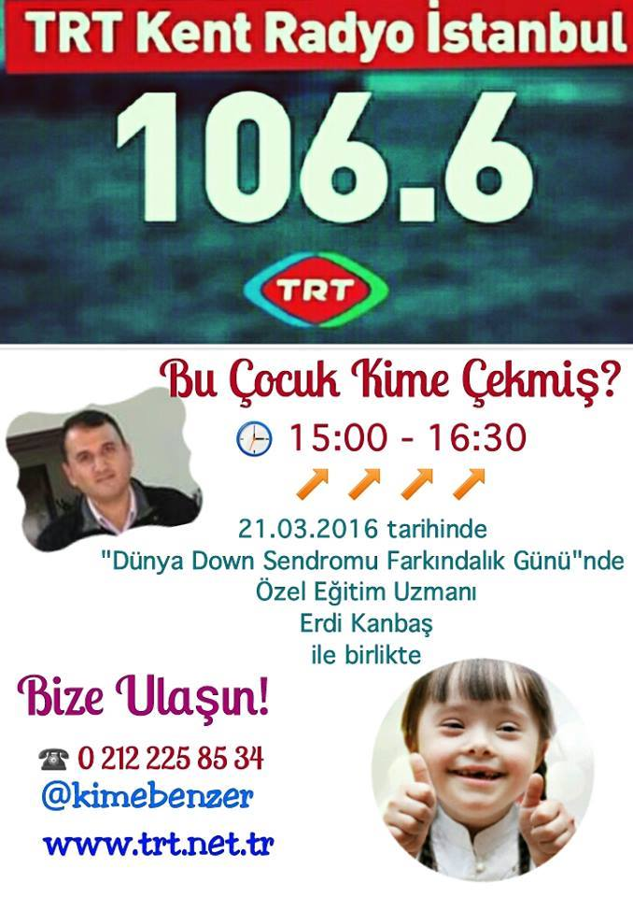

Slide 29
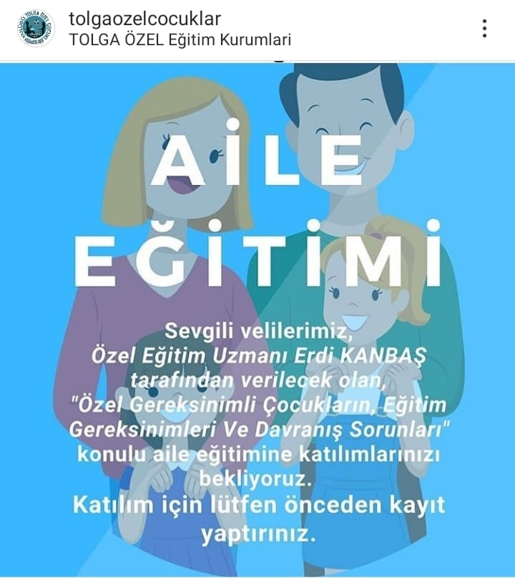

Slide 34
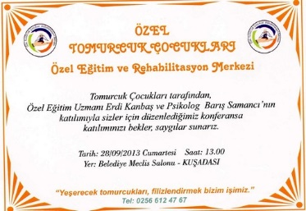

Slide 38
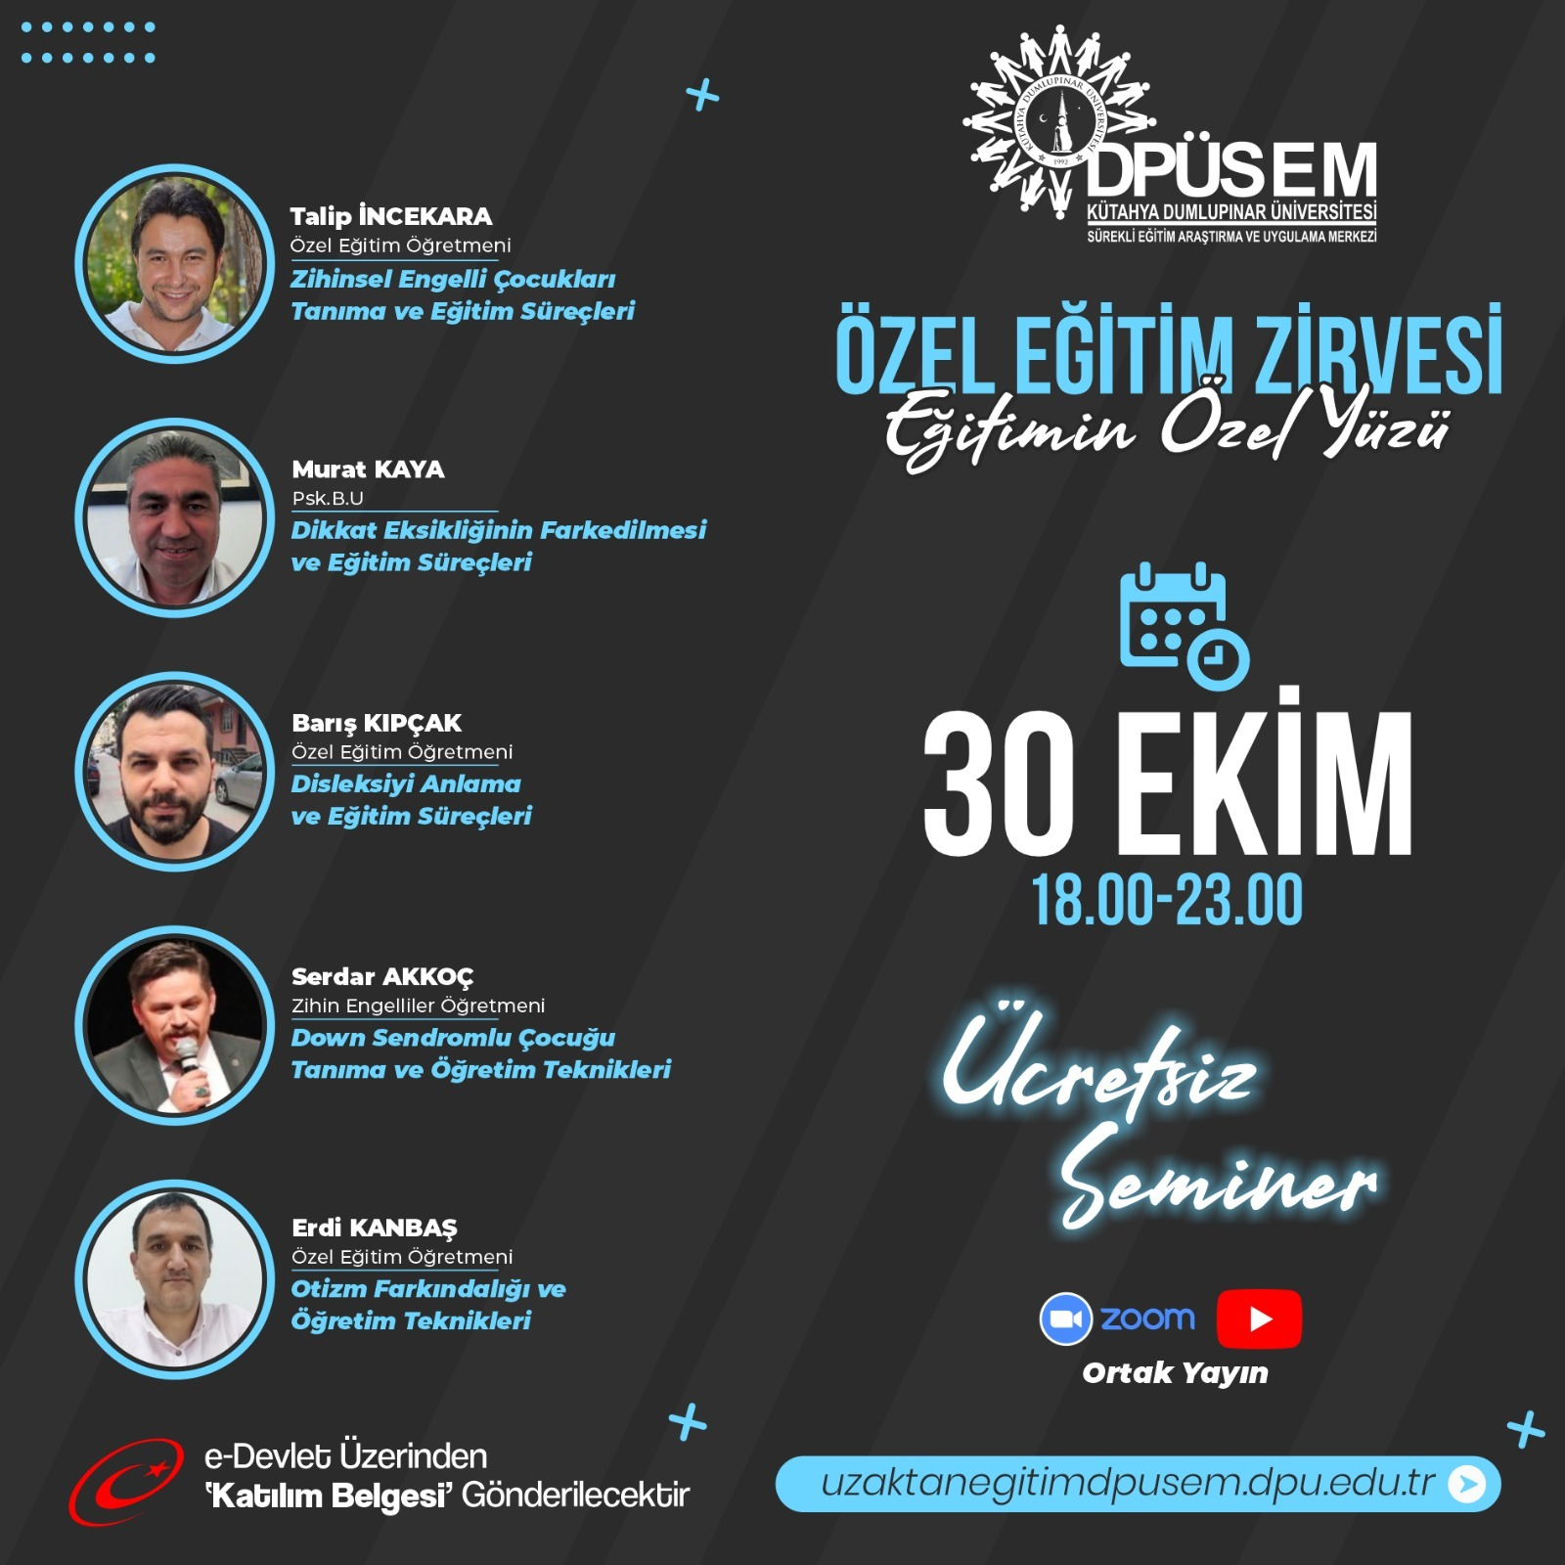

Slide 40
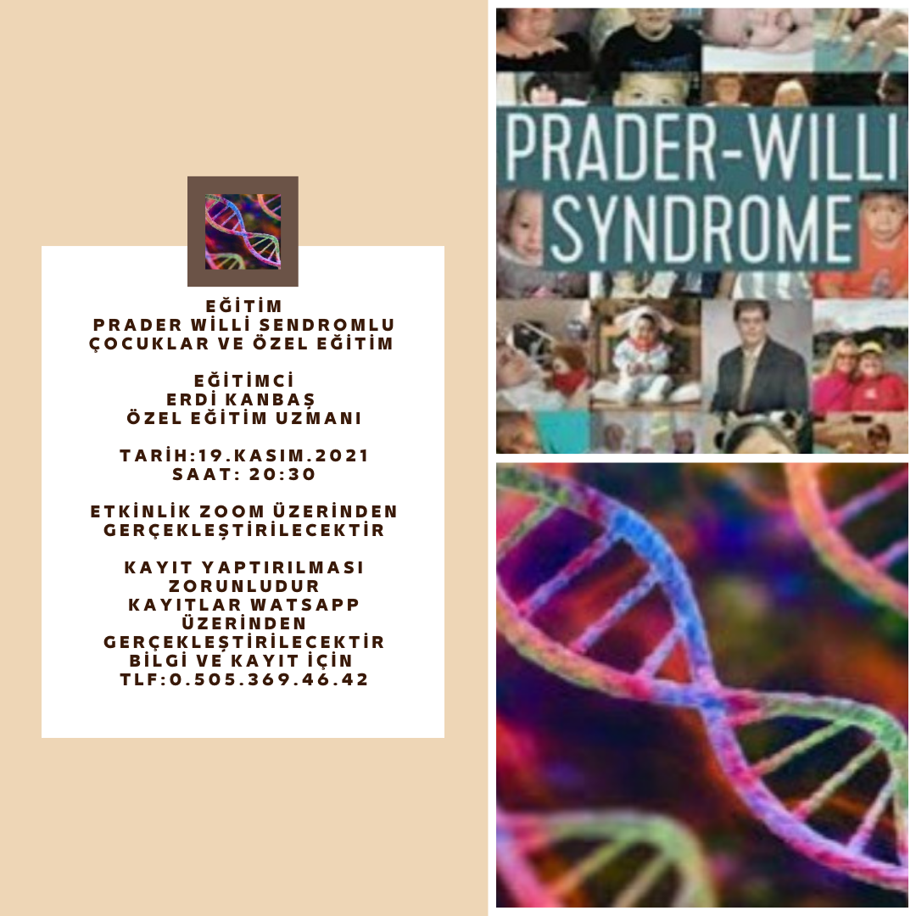

Slide 44
Aile Eğitim Çalışmalarımız ve Aile Buluşmalarımız

Slide 48
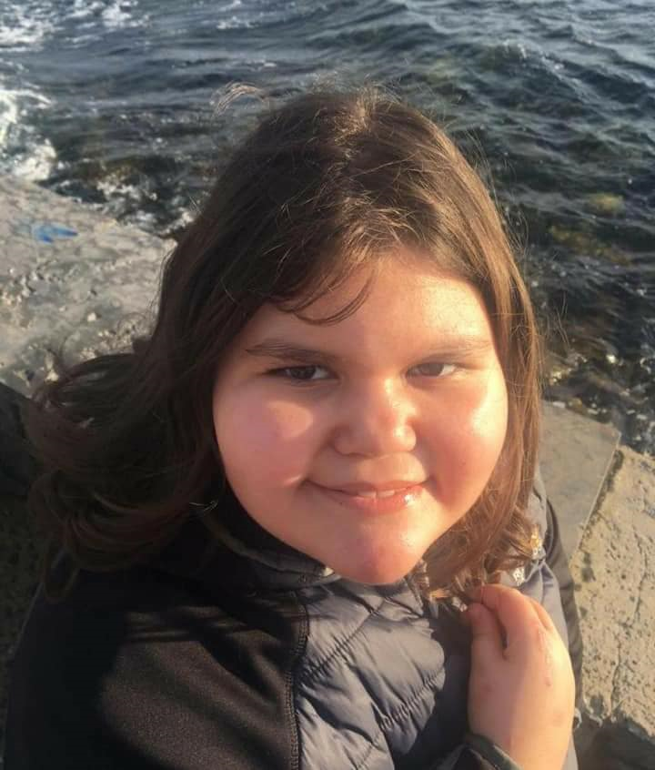

Slide 51
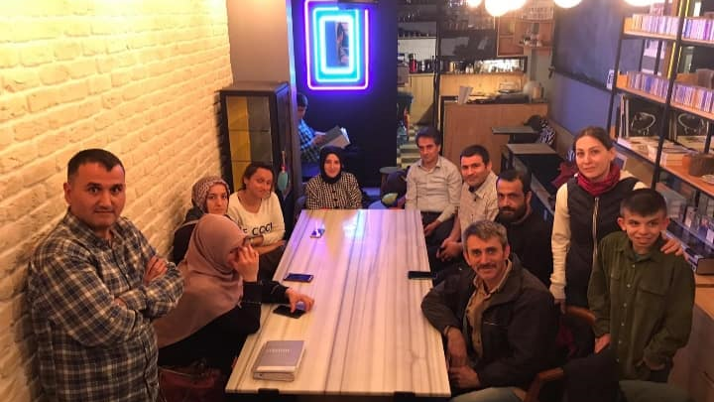

Slide 54
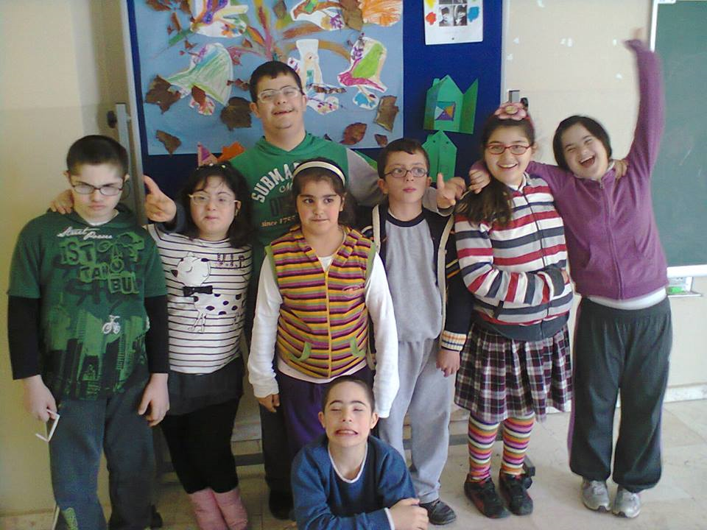

Slide 55
